Slide 1
PRIMO SCIOPERO DELLA STORIA
Il primo sciopero della storia si verificò intorno al 1150 a.c. nell'antico Egitto.
A fornirci testimonianza è il documento più antico di cui si ha notizia, il papiro AMENNAKHT conservato oggi al museo Egizio di Torino ci fa vedere che durante il regno del faraone RAMSES |||. i suoi cittadini misero in atto questa pacifica forma di dissenso.
Per esempio gli operai incaricati a realizzare i templi di Tebe dovettero stare per diciotto giorni senza ricevere nessun pagamento e da li iniziò il primo sciopero dei lavoratori dell'antico Egitto.
RAMSES ||| dopo un periodo concedette ai lavoratori quanto dovuto; arretrati compresi ; subito dopo il faraone incaricò un organo predisposto al controllo dei pagamenti e all'equa spartizione del cibo.

Slide 2
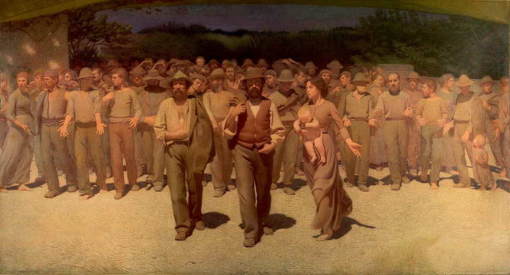
CHE COS’E’ LO SCIOPERO?
Per sciopero s’intende ogni astensione collettiva dal lavoro di lavoratori subordinati promossa dai sindacati – ma è concepibile anche uno sciopero proclamato da gruppi intra-aziendali o interaziendali, senza alcun intervento del sindacato –, avente per finalità di ottenere, esercitando una pressione sui datori di lavoro, il miglioramento delle condizioni di lavoro rispetto a quelle disciplinate dal contratto collettivo nazionale di lavoro.
Diversa è la serrata, la quale consiste in una temporanea sospensione dal lavoro disposta dal datore, finalizzata a far pressione sui lavoratori per motivi contrattuali o per indurli a rinunziare a un’agitazione volta ad ottenere migliori condizioni economiche. Pur non essendo contemplata nella Costituzione, sembra che essa contenga un tacito divieto a tale pratica e un eventuale intervento del legislatore volto a sanzionarla penalmente sarebbe costituzionalmente lecito, ma solo se contemporaneamente fosse introdotta una regolamentazione giuridica del diritto di sciopero.^{[2]}

Slide 3
SCIOPERO AI GIORNI NOSTRI
Come nell'antico Egitto lo sciopero continua anche ai giorni nostri per via dei salari o per lo sfruttamento degli animali o per i mezzi pubblici ; al giorno d'oggi si fa sciopero sempre di più per via di ingiustizie che le persone ogni giorno ricevono a lavoro come indipendenti e anche come cittadini per via di tutti i problemi politici ed economici oggi vi parlerò di uno sciopero che si è recato in Russia:
Mosca, 29 mar. (askanews) – Centinaia di camionisti russi hanno aderito allo sciopero in corso da lunedì scorso per chiedere al governo di revocare una controversa imposta sui mezzi pesanti. Un coordinatore dell’iniziativa, Mikhail Kurbatov, ha detto alla France presse che la protesta andrà avanti “almeno fino al 15 aprile”. Allo sciopero hanno aderito 200 camionisti di San Pietroburgo, altri 170 della regione Tyumen, ma la partecipazione maggiore si è avuta in Dagestan, dove “sta partecipando il 95% degli autotrasportatori”, ha aggiunto. I camionisti denunciano fin dalla sua introduzione, nel 2015, la tassa imposta ai mezzi pesanti al fine di riparare i danni fatti su strada, chiamata Platon, sostenendo di non riuscire a fare profitti a fronte delle numerose imposte già esistenti. La protesta in corso è nata dopo la decisione del governo di raddoppiare il pedaggio, portandolo a più di tre rubli per chilometro a partire da metà aprile. Tuttavia, l’aumento è stato ridotto dopo le proteste. Il ministero dei Trasporti russi ha detto che il sistema Platon potrebbe far incassare 23 miliardi di rubli (406 milioni di dollari) nel 2017. L’azienda incaricata di gestire il sistema di riscossione Platon è in parte di proprietà di Igor Rotenberg, figlio di uno dei più stretti alleati del presidente Vladimir Putin, il miliardario Arkady Rotenberg. Questa settimana le autorità hanno arrestato diversi coordinatori della protesta, stando a quanto riferito da un’ong che monitora i fermi degli attivisti
Questo ci fa capire che lo sciopero è una forma di manifestazione che continuerà nel tempo in tutto il mondo per i diritti dei cittadini.

